Slide 1
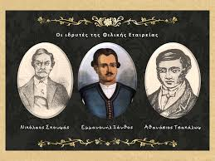
ΔΙΑΓΡΑΜΜΑ ΤΗΣ ΕΛΛΗΝΙΚΗΣ ΕΠΑΝΑΣΤΑΣΗΣ
Την Ελληνική Επανάσταση οργανώνει η Φιλική Εταιρεία που ιδρύθηκε στην Οδησσό

Slide 2
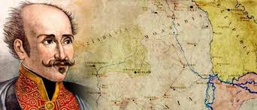
Κίνημα του Υψηλάντη
Πρώτη επαναστατική κίνηση το κίνημα του Αλέξανδρου Υψηλάντη στις Παραδουνάβιες ηγεμονίες. Παρά την αποτυχία του λειτουργεί ως αντιπερισπασμός για την επανάσταση στην Ελλάδα.

Slide 3
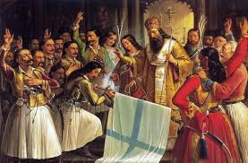
Η Επανάσταση του 1821
Η Επανάσταση ξεσπά στην Πελοπόννησο, τη Στερεά Ελλάδα, τα νησιά και σε άλλα μέρη της ηπειρωτικής Ελλάδας. Δεν υπήρξαν κινήσεις σε περιοχές που κοντά βρίσκονταν στρατιωτικά κέντρα.

Slide 4
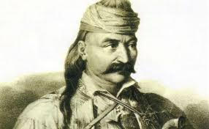
Πολιορκία της Τριπολιτσάς
Στην Πελοπόννησο σημαντικότερο γεγονός ήταν η πολιορκία της Τριπολιτσάς από τον Θεόδωρο Κολοκοτρώνη.
Για τη σωτηρία της στάλθηκαν δύο στρατιές. Η μία πέρασε από τη Δυτική Ελλάδα ενώ η άλλη ανακόπηκε στις μάχες της Αλαμάνας και του χανίου της Γραβιάς.

Slide 5
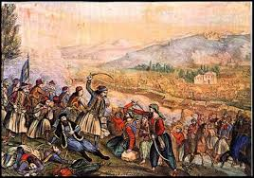
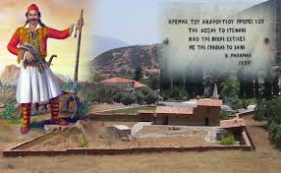
Μάχη Αλαμάνας- Χάνι της Γραβιάς

Slide 6
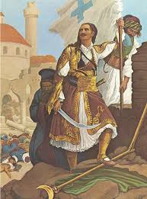
Άλωση Τριπολιτσάς
Τελικά η Τριπολιτσά έπεσε το Σεπτέμβριο του 1821. Η σημασία της άλωσής της ήταν μεγάλη.
Αναπτερώθηκε το ηθικό των Ελλήνων
Απελευθερώθηκε ένα μεγάλο μέρος της επικράτειας
Υπήρξε διεθνής αναγνώριση της επικράτειας από τον πρόεδρο των Η.Π.Α. Μονρόε.

Slide 7
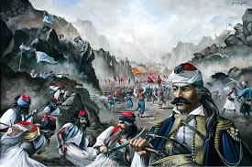
1822-1823
Το 1822 οι Τούρκοι προσπάθησαν να καταστείλουν την επανάσταση στην Πελοπόννησο ηττήθηκαν όμως στα Δερβενάκια.

Slide 8
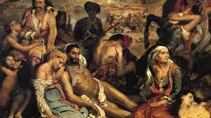
1822-1823
Το ίδιο έτος σημειώθηκε η καταστροφή της Χίου.
Το 1823 οι Τούρκοι συνέχισαν την προσπάθεια καταστολής της Επανάστασης χωρίς αποτέλεσμα.

Slide 9
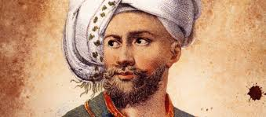
Η επέμβαση του Ιμπραήμ
Η αδυναμία καταστολής της Επανάστασης οδήγησε το σουλτάνο να ζητήσει τη βοήθεια του Μωχάμετ Άλυ της Αιγύπτου το 1824.
Αυτός έστειλε τον Ιμπραήμ, ο οποίος εκμεταλλευόμενος και τους εμφυλίους πολέμους των Ελλήνων κατέλαβαν την Κρήτη, κατέστρεψαν την Κάσο και τα Ψαρά και αποβιβάστηκαν το 1825 στην Πελοπόννησο.
Νίκη των Ελλήνων στη ναυμαχία του Γέροντα με το Μιαούλη.

Slide 10
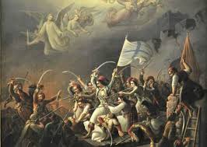
Η πτώση του Μεσολογγίου
Τον Ιμπραήμ σταμάτησε στην Πελοπόννησο ο Μακρυγιάννης στους Μύλους της Αργολίδας.
Ο Ιμπραήμ μετακινήθηκε στη Στερεά Ελλάδα, όπου από το 1825 πολιορκούνταν το Μεσολόγγι από τον Κιουταχή.
Το Μεσολόγγι έπεσε τελικά τον Απρίλιο του 1826.

Slide 11
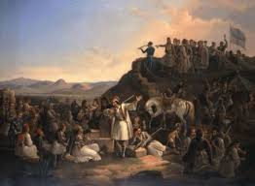
Το τέλος της Επανάστασης
Το 1827 και μια μέρα μετά το θάνατο του Καραϊσκάκη, οι Έλληνες ηττήθηκαν στη μάχη του Ανάλατου στην Αθήνα

Slide 12
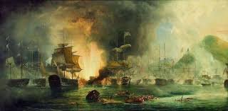
Το τέλος της Επανάστασης
Ενώ η Επανάσταση φαινόταν ότι θα συντριβεί τον Οκτώβριο του 1827 στόλος από τη Ρωσία, την Αγγλία και τη Γαλλία νίκησε τον αιγυπτιακό στόλο στο Ναβαρίνο.
Η επανάσταση σώθηκε και εν τέλει μετά από διαπραγματεύσεις δημιουργήθηκε το ανεξάρτητο ελληνικό κράτος το 1830.

